Slide 1
The miner’s dilemma

Slide 2
Pool Mining
כרייה של ביטקוין מגיעה מפתירה של פאזל מרשת הביטקוין, מאחר שזה נעשה בלתי ריאלי לכרות מהמחשב האישי נוצרו קבוצות כרייה כדי ליצור רווח יציב וקבוע.
איך זה עובד?

Slide 3



Pool Mining

Slide 4

Pool Mining

Slide 5
Pool Mining

Slide 6


Pool Mining

Slide 7
Pool Mining

Slide 8

Pool Mining

Slide 9
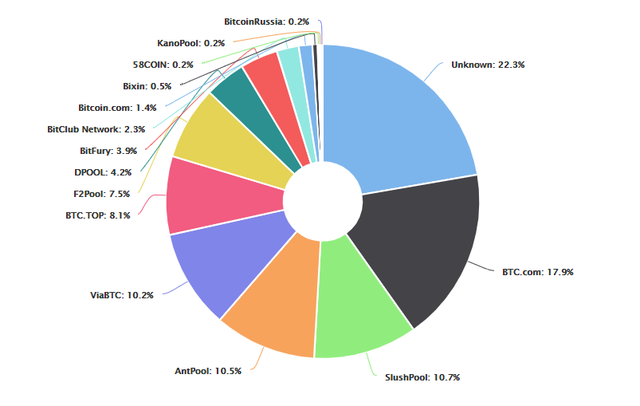
Mining Pools Distribution
נלקח מ blockchain.com/en/pools
21/12/18

Slide 10
שיווי משקל נאש
מצב בו אף אחד לא ישפר את עמדתו על ידי שינוי אסטרטגיה.
Pool 1
 | Attack | No Attack
Attack
No Attack
Pool 2

Slide 11
שיווי משקל נאש
מצב בו אף אחד לא ישפר את עמדתו על ידי שינוי אסטרטגיה.
Pool 1
 | Attack | No Attack
Attack
No Attack |  | 10/10
Pool 2

Slide 12
שיווי משקל נאש
מצב בו אף אחד לא ישפר את עמדתו על ידי שינוי אסטרטגיה.
Pool 1
 | Attack | No Attack
Attack |  | 13/5
No Attack |  | 10/10
Pool 2

Slide 13
שיווי משקל נאש
מצב בו אף אחד לא ישפר את עמדתו על ידי שינוי אסטרטגיה.
Pool 1
 | Attack | No Attack
Attack |  | 13/5
No Attack | 5/13 | 10/10
Pool 2

Slide 14
שיווי משקל נאש
מצב בו אף אחד לא ישפר את עמדתו על ידי שינוי אסטרטגיה.
Pool 1
 | Attack | No Attack
Attack | 8/8 | 13/5
No Attack | 5/13 | 10/10
NE
Pool 2

Slide 15
Block withholding attack
איך זה עובד?
מנהל מקבוצה 1 נרשם לקבוצה שתיים ומקבל משימות ממנה.
לאחר מכן הוא מחלק את המשימות האלו לכורים שלו ונותן להם לבצע אותן.
כאשר הוא מקבל partial proof of work הוא מעביר את זה למנהל הקבוצה שהוא תוקף, אם במקרה הוא הצליח לפתור את הפאזל הוא לא מעביר אותו.
וכך, כאשר מגיעים הרווחים מקבוצה 2, המנהל מחלק פחות רווחים ליותר אנשים, ובקבוצה אחת מקבלים גם רווחים ממה שהם הצליחו לפתור וגם רווחים מהקבוצה השנייה על partial proof of work.

Slide 16

Block withholding attack
miners
miners
miners
Pool 1
Pool 2
Pool 3
$$x_{1,2}$$
Bitcoin Network
דוגמא מהמאמר

Slide 17
Block withholding attack
הערות:
כאשר קבוצה תוקפת כוח החישוב שלה יורד עקב הקצאת משאבים לתקיפת הקבוצה השנייה.
רווח הקבוצה המותקפת לא השתנה(או יעלה קצת כי כוח הכרייה הכללי ירד) אך הם צריכים לחלק אותו ליותר כורים.
לא ניתן לזהות את זהות התוקף כי אי אפשר להבדיל בין כורים חסרי מזל לכאלה שהם פשוט זדוניים.

Slide 18
Block withholding attack
למה לא להשתמש בבלוק שהצלחתי למצוא?
מכיוון שהפאזל מסומן, זה לא משנה אם תפרסם אותו הרווח יגיע למנהל הקבוצה.

Slide 19




Block withholding attack
רווח כללי
$$R_{1}=\frac{m_{1}−x_{1,2}}{m−x_{1,2}}$$
$$R_{2}=\frac{m_{2}}{m−x_{1,2}}$$
רווח פר כורה
$$r_{2}=\frac{R_{2}}{m_{2}+x_{1,2}}$$
$$r_{1}=\frac{R_{1}+x_{1,2}∗r_{2}}{m_{1}}$$
רווח של קבוצה i =$R_{i}$
כוח כרייה של קבוצה i =$M_{i}$
כוח כרייה מגודל x של קבוצה i תוקף את קבוצה j=$x_{i,j}$
רווח שכורה מקבוצה i מקבל=$r_{i}$

Slide 20
Block withholding attack
נראה איך זה מגביר רווח:
נניח שלקבוצה 1 ו2 יש 30% מכוח הכרייה(לצורך הפשטות 10 כורים סה"כ) והרווח שכל קבוצה מייצרת הוא 1 ביטקוין לכורה בממוצע.
כלומר כל קבוצה צריכה לשלם ל3 כורים, וכוח הכרייה של כל אחת מהקבוצות הוא 3 והרווח הממוצע של כל כורה הוא 1.
קבוצה 1 תוקפת עם כורה 1 את קבוצה שתיים.
הנחה: לכל כורה יש את אותו כוח כרייה

Slide 21
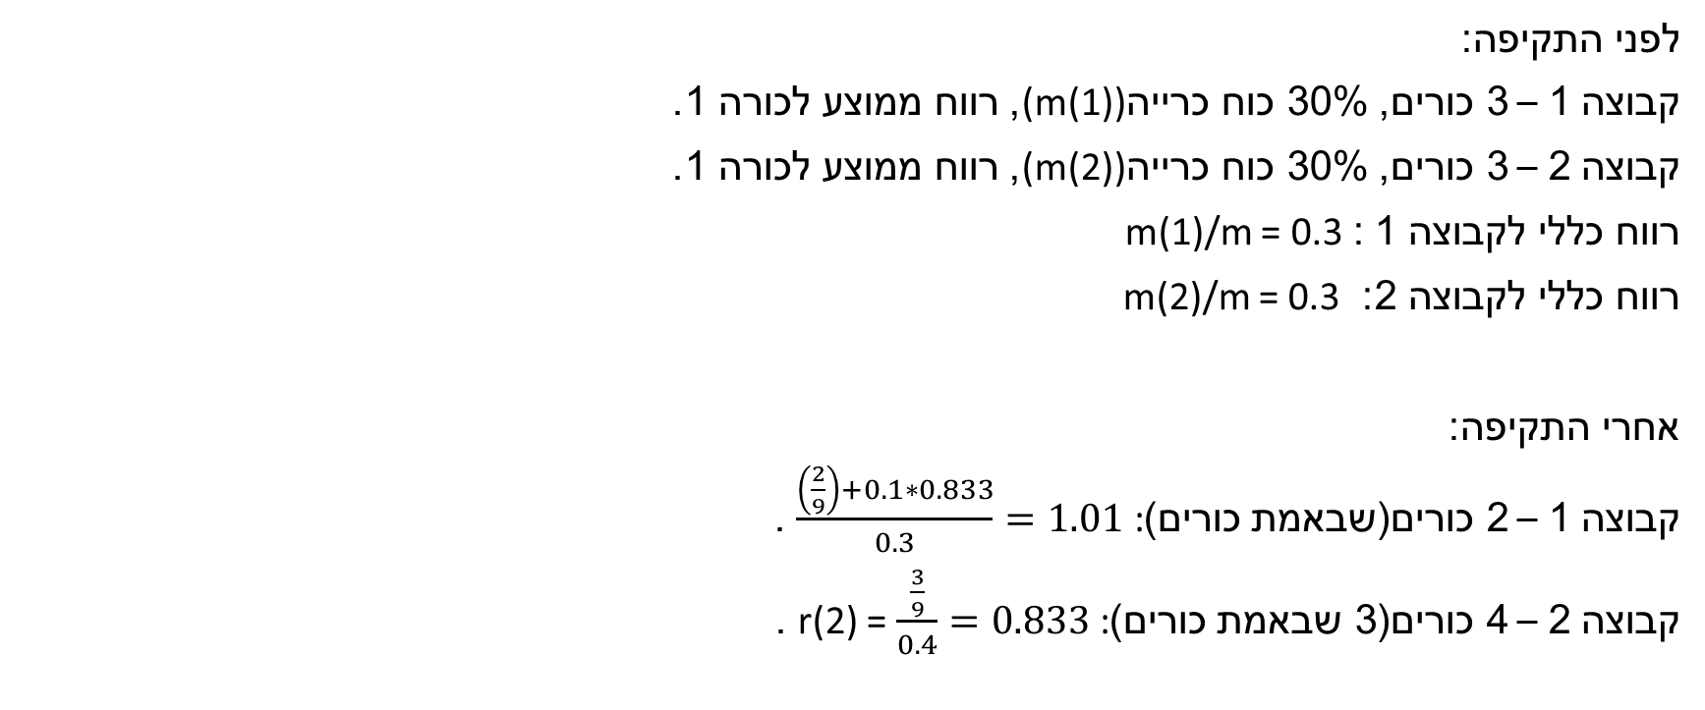
Block withholding attack
לפני התקיפה:
קבוצה 1 – 3 כורים, 30% כוח כרייה(m(1)), רווח ממוצע לכורה 1.
קבוצה 2 – 3 כורים, 30% כוח כרייה(m(2)), רווח ממוצע לכורה 1.
רווח כללי לקבוצה 1 : m(1)/m = 0.3
רווח כללי לקבוצה 2: m(2)/m = 0.3
אחרי התקיפה:
קבוצה 1 – 2 כורים(שבאמת כורים) $\frac{\left(\frac{2}{9}\right)+0.1∗0.833}{0.3}=1.01$ :.
קבוצה 2 – 4 כורים(3 שבאמת כורים) r(2) = $\frac{\frac{3}{9}}{0.4}=0.833$ :.

Slide 22

Block withholding attack
בצורה קצת יותר פורמלית:
משוואה נלקחה מגוף המאמר
את הדבר הזה קיבלנו מהמשוואות 3 שקופיות אחורה, ניתן לדעת את אחוז הכורים שצריך לשלוח כדי למקסם את הרווחים.

Slide 23
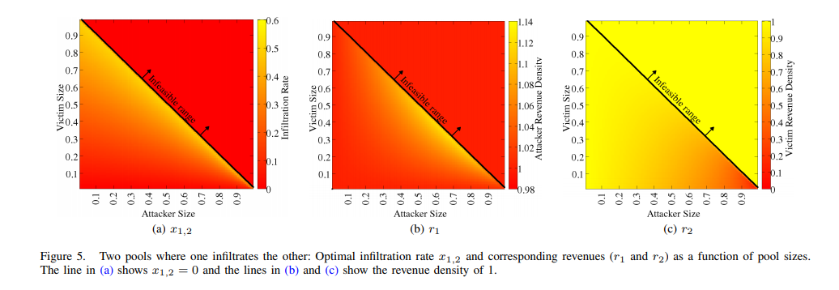
אופטימיזציה לאחוז הכורים שצריכים לשלוח לתקיפה:

Slide 24
המשחק
שתי קבוצות שלא משתפות פעולה
המשחק הוא בעל חזרות – כל סיבוב ניתן לשנות אסטרטגיה (לתקוף או לא)
כל קבוצה יודעת מה הרווח של עצמה ואת הרווח של הקבוצה השנייה
מניחים שהקבוצות פתוחות.

Slide 25
המשחק
בעצם המשחק עצמו הוא כמו הבעיה בתורת המשחקים של דילמת האסיר עם חזרות.
במשחקים עם חזרות יש יותר היבטים ממתמטיקה פשוטה:
יש היבט פסיכולוגי
היבט רציונלי
והחשוב מכל אסטרטגיה לטווח ארוך

Slide 26
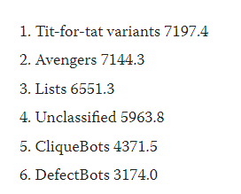
המשחק
אין הוכחה לאסטרטגיה עדיפה
אבל אסטרטגיית מידה כנגד מידה הוכחה כיעילה באופן יחסי בטורניר של דילמת האסיר
https://www.lesswrong.com/posts/hamma4XgeNrsvAJv5/prisoner-s-dilemma-tournament-results

Slide 27
המשחק
כל קבוצה מחליטה אם לתקוף או לא את הקבוצה השנייה
ההחלטה מתבצעת על בסיס הרווחים של הקבוצה ומה אחוז הכורים שנשלחו לתקיפה.

Slide 28
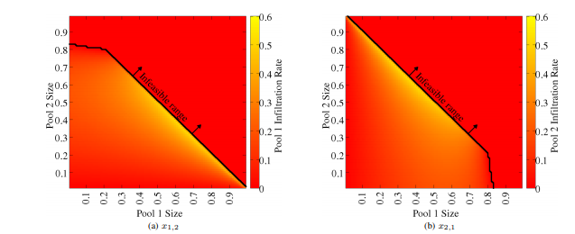
כלומר כל עוד לקבוצה השנייה יש פחות מ80% כוח מחשוב - שווה לתקוף כדי להגדיל רווחים

Slide 29
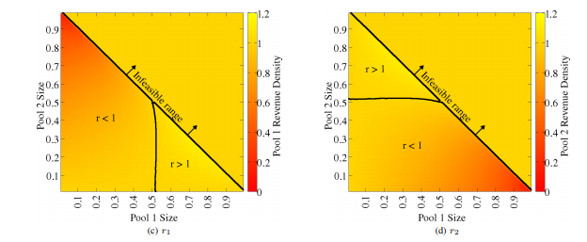
כלומר אם אתה מחזיק פחות מ50% מכוח המחשוב אתה תפסיד ברווח הכללי.

Slide 30
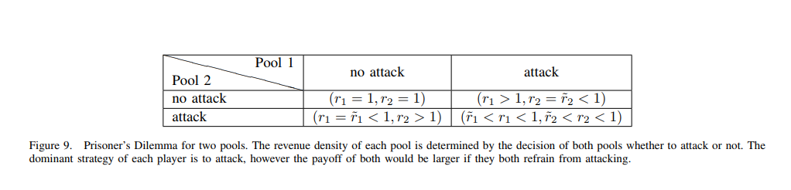
המשחק
הערות:
אם שתי קבוצות תוקפות אחת את השנייה-> כל סיבוב תשנה את אחוז הכורים שאתה שולח לתקיפה על מנץ למקסם רווחים.
בשלב מסוים הקבוצות יגיעו לשיווי משקל שבו לא יהיה אפשר למקסם רווח על ידי הוספת/גריעת כורים מקבוצת התקיפה.
לכן כמו שהזכרנו בהתחלה, זו דילמת האסיר עם חזרות.

Slide 31
שיטות להתמודד עם התקיפה
חלוקת בונוסים לאנשים עם וותק או לאנשים שמספקים full proof of work.
*הופך את הקבוצה לפחות אטרקטיבית לכורים חדשים או קטנים, מקטין את המשאבים הפוטנציאלים -> מקטין רווחים פוטנציאלי.
מלכודת – נותנים לכורה משימה עם פתרון קל ולכן מצפים שהוא ייתן את full proof of work.
*לוקח המון זמן לעשות את זה כמו שצריך ולוקח הרבה משאבים שיכלו לנסות לפתור פאזלים אמתיים -> מקטין רווחים.
הפיכת הקבוצות לסגורות.

Slide 32
סיכום
למרות שראינו שניתן להגדיל רווחים על ידי תקיפה כזו במציאות זה לא קורה.
ניתן לדעת אם תוקפים אותך או לא.

